Slide 1
Spalvotos eglutės
2020-12-01

Slide 2
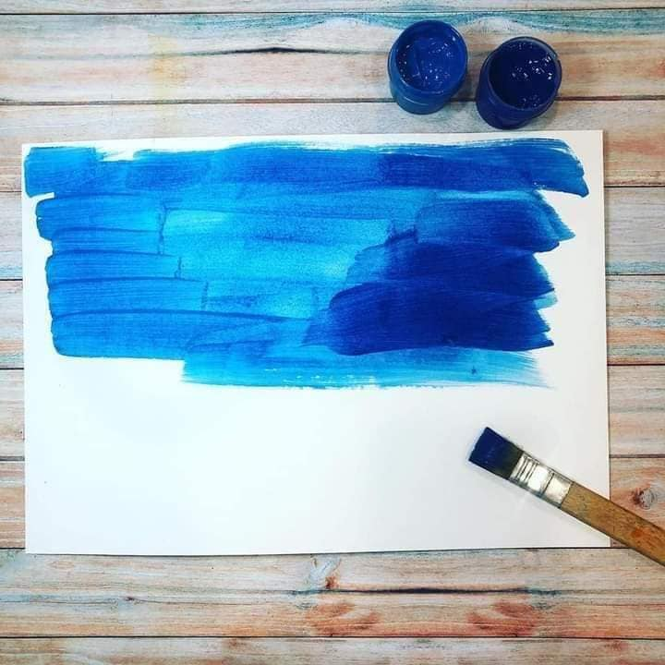
Nuspalviname foną (visą lapą) keliais mėlynos spalvos guašo atspalviais

Slide 3
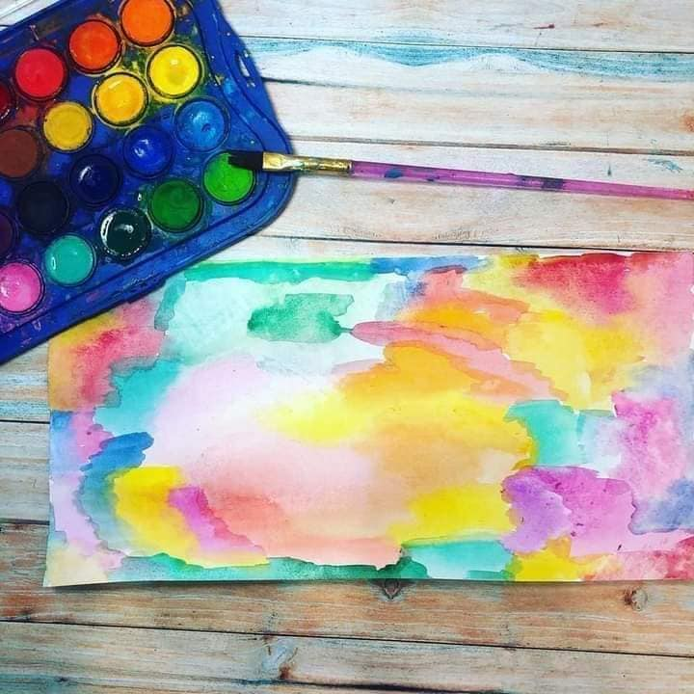
Kitą lapą nuspalviname spalvotai vandeniniais dažais

Slide 4
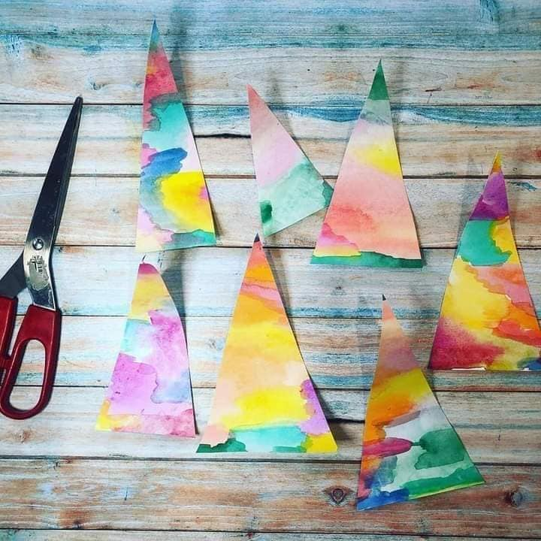
Iškerpame trikampes eglutes, gali būti ir skirtingų dydžių

Slide 5
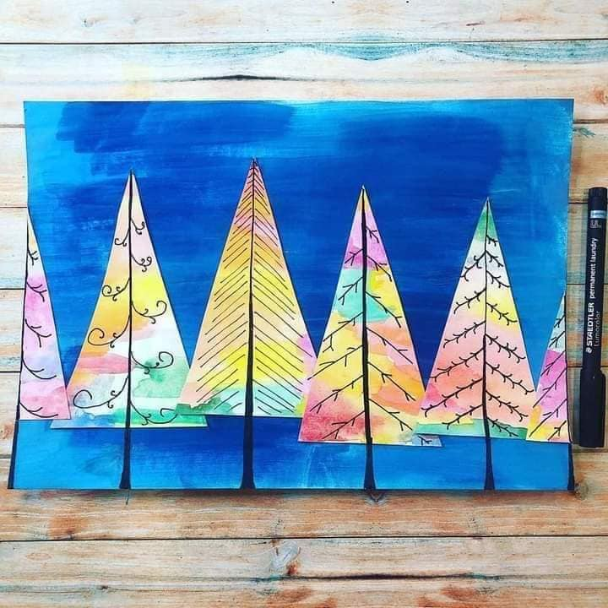
Jas priklijuojame prie išdžiūvusio fono. Juodu flomasteriu nupiešiame kamieną, šakeles

Slide 6
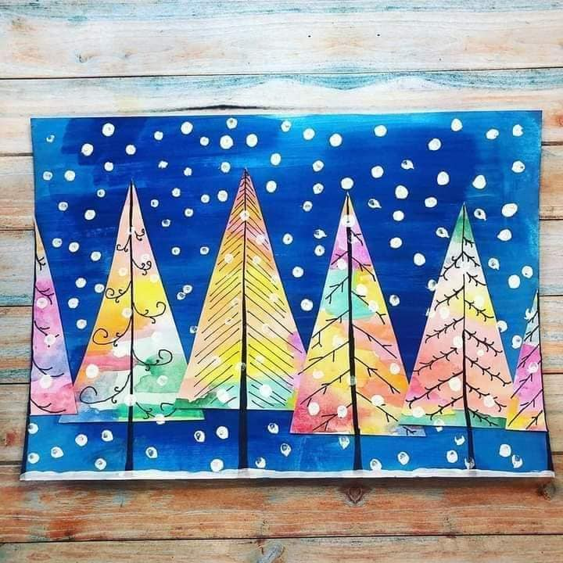
Baltu guašu padarome snaiges (snaiges daryti galite pasiimti vietoj teptuko ir panaudoti ausų krapštuką)

Slide 7
Laukčiau darbelių iki gruodžio 3 d.

